Slide 1
Генріх Гейне (1797-1856) — один із найвидатніших німецьких поетів та журналістів XIX ст.

Slide 2
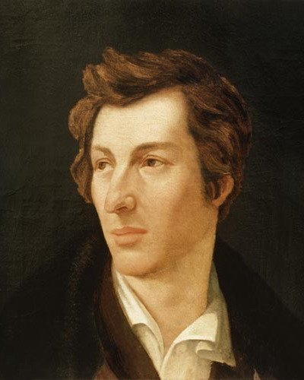
Гейне був водночас і співцем романтики, і її підкорювачем. Він зробив мову повсякдення придатною для поетичних творів, підніс жанр фейлетонів та подорожніх розповідей до рівня мистецтва, та надав німецькій мові, до цього не притаманну, стилістичну легкість та елегантність. Будучи критиком, політичним журналістом, есеїстом, сатириком та полемістом, він був об’єктом захоплень та негативного ставлення. Гайне належить до німецькомовних поетів, твори яких перекладено на найбільшу кількість мов світу.

Slide 3
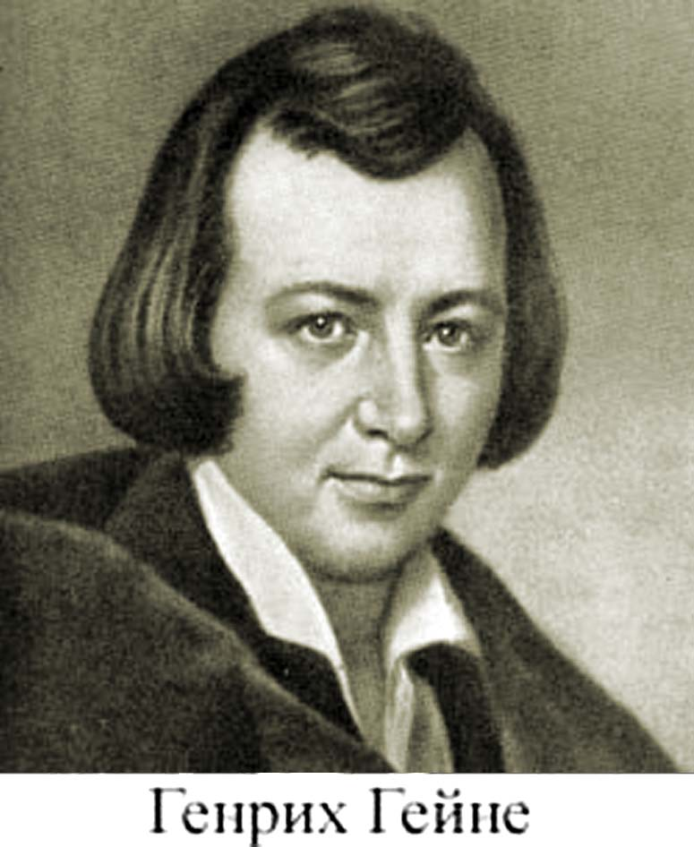
Німецький поет, прозаїк, есеїст Генріх Гейне народився в родині єврейського торговця Самсона Гейне й Бетті ван Гельдерн у місті Дюссельдорф, на Рейні. Рейнська область була економічно розвиненішою, ніж інші. Тут уже 1805 року з приходом французьких військ були скасовані феодальні повинності й введене прогресивніше законодавство. Тож з раннього віку Гейне мав змогу бачити не лише феодальну відсталість країни, але й паростки нової Німеччини. З 1810 по 1812 рік Генріх навчався у Дюссельдорфському ліцеї. Наступний рік провів у конторі багатого банкіра у Франкфурті-на-Майні. У 1816 році Генріх продовжив заняття комерцією у Гамбурзі в торговій фірмі дядька — мільйонера Соломона Гейне.

Slide 4
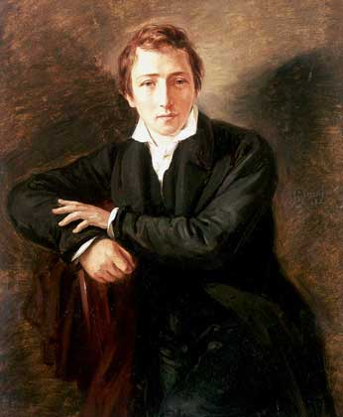
Німецький поет, прозаїк, есеїст Генріх Гейне народився в родині єврейського торговця Самсона Гейне й Бетті ван Гельдерн у місті Дюссельдорф, на Рейні. Рейнська область була економічно розвиненішою, ніж інші. Тут уже 1805 року з приходом французьких військ були скасовані феодальні повинності й введене прогресивніше законодавство. Тож з раннього віку Гейне мав змогу бачити не лише феодальну відсталість країни, але й паростки нової Німеччини. З 1810 по 1812 рік Генріх навчався у Дюссельдорфському ліцеї. Наступний рік провів у конторі багатого банкіра у Франкфурті-на-Майні. У 1816 році Генріх продовжив заняття комерцією у Гамбурзі в торговій фірмі дядька — мільйонера Соломона Гейне.

Slide 5
Перший літературний виступ Гейне належить до 1817 року, коли в журналі «Гамбурзький страж» були надруковані його перші вірші. Юнацька лірика Гейне була відгуком на перше нерозділене кохання до кузини Амалії.

Slide 6
На кошти дядька юнак вступив до Боннського університету (1819), звідки потім переїхав до Геттінгензького університету (1820), але змушений був залишити його у зв’язку з дуеллю. Він вивчав юридичні науки, філософію, літературу. У 1821 році вступив у Берлінський університет, де слухав лекції філософа Гегеля, одного з найосвіченіших людей свого часу. Пізніше Гейне виступив з глибоким аналізом німецьких філософських систем. У грудні 1824 році Генріх повертається до Геттінгензького університету. У цьому ж році його приймають у будинку Гете у Веймарі. У 1825 році Гейне захистив у Геттінгензькому університеті дисертацію на ступінь доктора права, а напередодні прийняв лютеранство. Потім він багато подорожував, відвідуючи Англію, Італію. Враження від цих поїздок відбились у його дорожніх нарисах. Під час літнього відпочинку Гейне прочитав у газетах про Липневу революцію. Це підштовхнуло його до рішення поїхати до Франції.

Slide 7
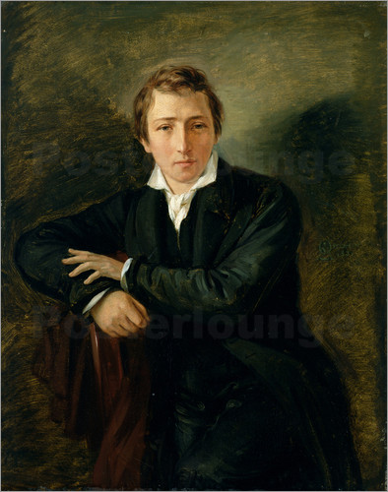
Гейне прибув до Парижа 14 травня 1831 року. Все подальше життя пройшло в столиці Франції. Повертатися до він Німеччини боявся, адже йому загрожував арешт за гострі політичні твори. Упродовж життя Гейне побував у Німеччині двічі — щоб навідати матір і влаштувати діла з видавцем. У подальшому поїздки до Німеччини були неможливими за станом здоров’я: у поета був параліч спинного мозку. У травні 1848 року він востаннє вийшов з дому, щоб відвідати Лувр. Решту років він був прикутий до ліжка. Проживаючи в Парижі, Генріх Гейне зустрічався з багатьма видатними людьми: Оноре де Бальзаком, Жорж Санд, Гансом Крістіаном Андерсеном, Ріхардом Вагнером.

Slide 8
В останнє десятиріччя життя поет був прикутий до ліжка, ці вісім років він називав «матрацною могилою». Події в Німеччині глибоко хвилювали поета. Він звинувачує боягузливу німецьку буржуазію, її зрадницьку поведінку під час революції. Тяжкі роздуми викликає поразка революційних сил Німеччини та Угорщини («У жовтні», 1849). Збірка «Романцеро» (1851) відбиває настрої гіркоти, його погляд на хід історії стає песимістичним. Останні 8 років життя Генріх хворів на туберкульоз спинного мозку. 17 лютого 1856 він помер. «Писати», «папір», «олівець» — були його останніми словами.

Slide 9
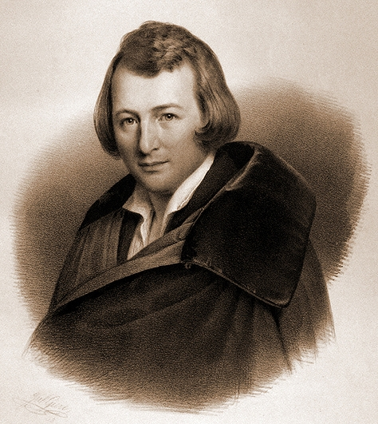
Ліричні вірші раннього періоду творчості Гейне склали цілу «Книгу пісень» (1827). Ця поетична збірка принесла йому визнання в Німеччині, а згодом і в усьому світі. За життя автора вона видавалась 13 разів; багато віршів були покладені на музику Робертом Шуманом, Францем Шубертом, Йоганесом Брамсом, Петром Чайковським, Ріхардом Штраусом, Едвардом Грігом та ін.

Slide 10
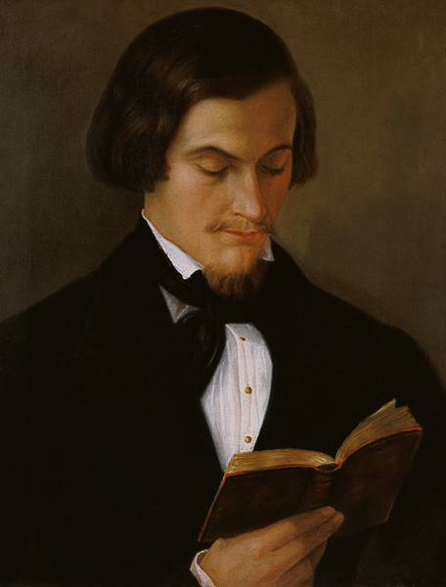
Поет розділив свою книгу на три частини. Це «Юнацькі страждання», коли кохана з’являється до нього в уяві; «Ліричне інтермецо», де кохання розцвітає у сновидіннях; нарешті «Знову на батьківщині», де любов оживає тільки в пам’яті поета. До збірки своєрідним епілогом включено цикл «Північне море», який тематично не пов’язаний з історією кохання.

